Slide 1
Navigation Bar と権限管理
釜島 光太郎・株式会社ゆめみ
2025 年 1 ⽉ 24 ⽇（⾦）
YOUTRUST x ビビッドガーデン x ゆめみ Flutter LT会@渋⾕

Slide 2

⾃⼰紹介
釜島 光太郎（Kotaro Kamashima）
株式会社ゆめみ（2023年4⽉中途⼊社）モバイルアプリケーションエンジニア X：@Kotaro666-dev
属性
42 Tokyo
ヘヴィメタル⾳楽
ウェイトトレーニング

Slide 3
前提
開発環境：Flutter 3.27.2
どんなアプリケーションを開発している？
ログイン後の画⾯でアカウントに紐づく権限に応じて制御するアプリケーション
Material Design 3 の Navigation Bar ウィジェットを使った開発でのお話

Slide 4
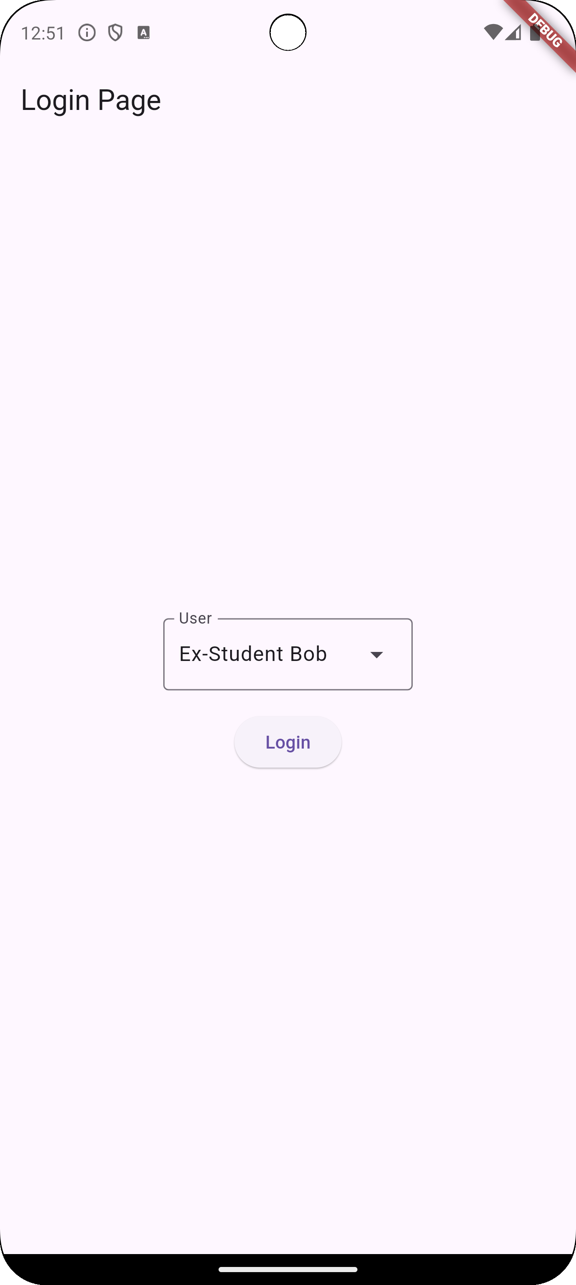
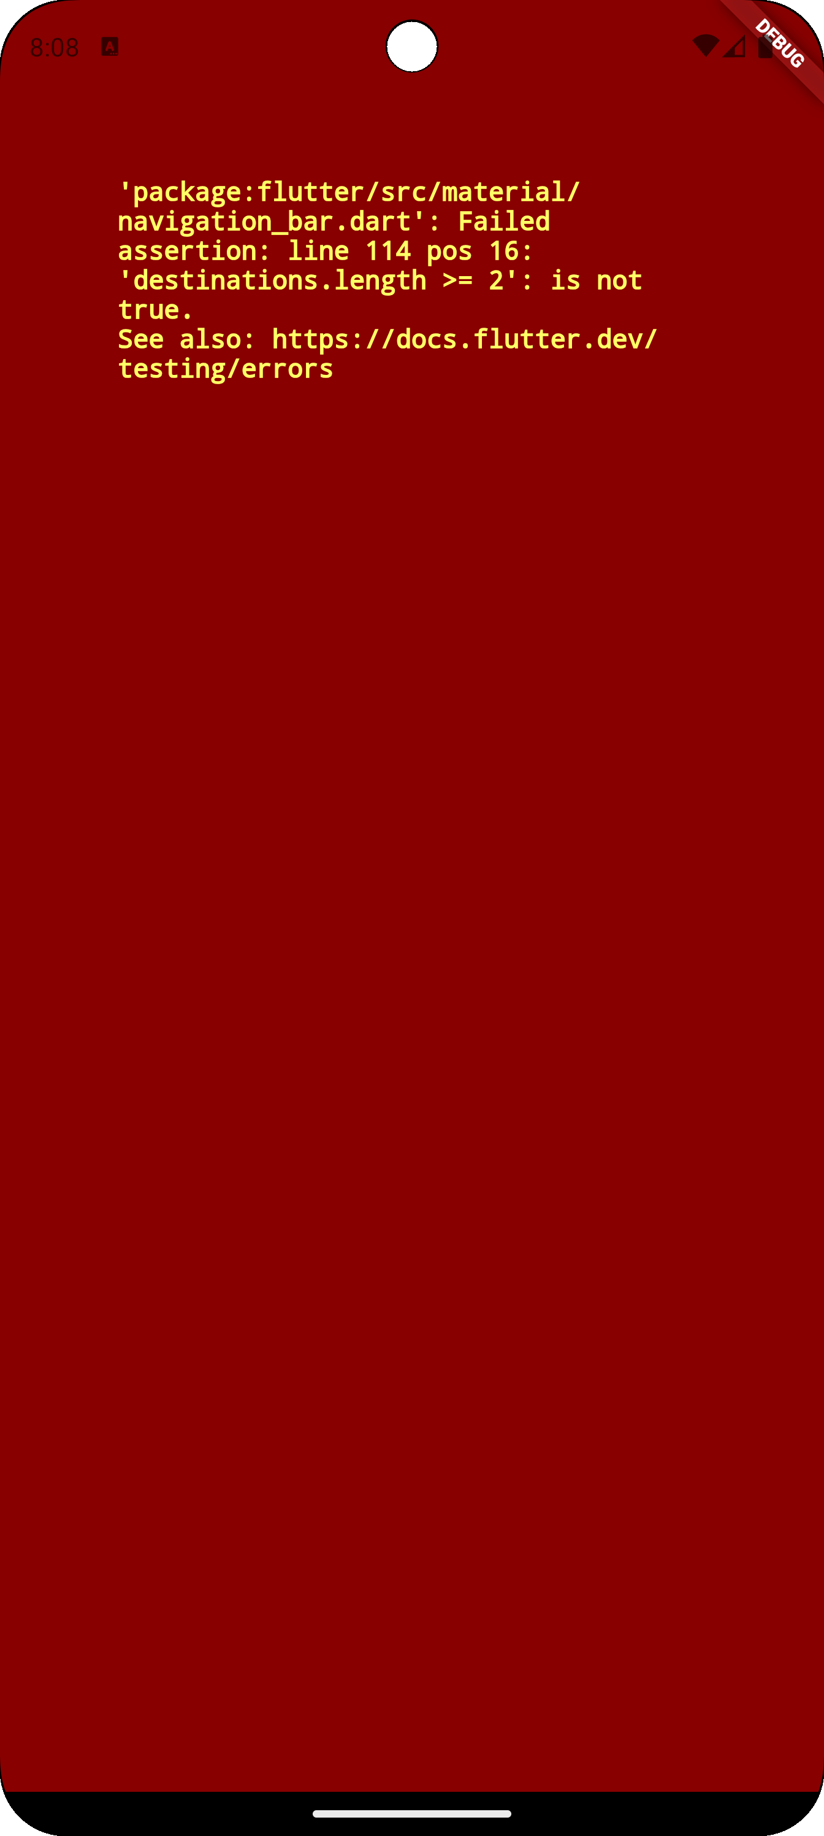
Debug Build Log
======== Exception caught by widgets library
================================
=======================
The following assertion was thrown building MainPageWithHiddenBottomBar(dirty, useState<int>: 0): 'package:flutter/src/material/navigation_bar.da rt': Failed assertion: line 114 pos 16: 'destinations.length >= 2': is not true.

Slide 5
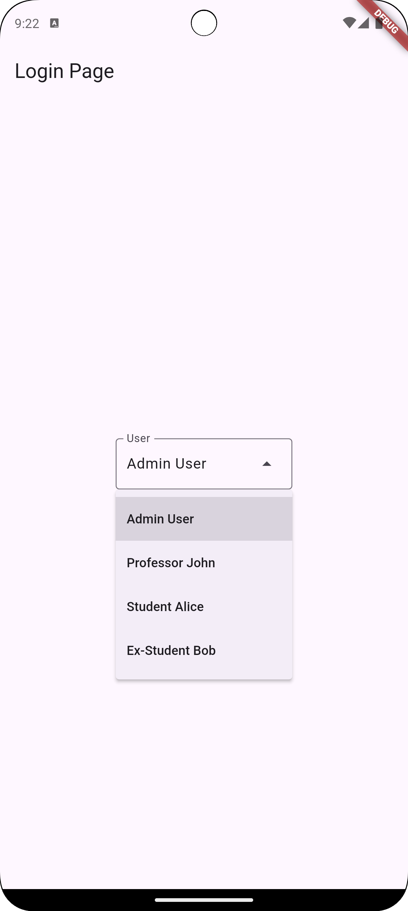
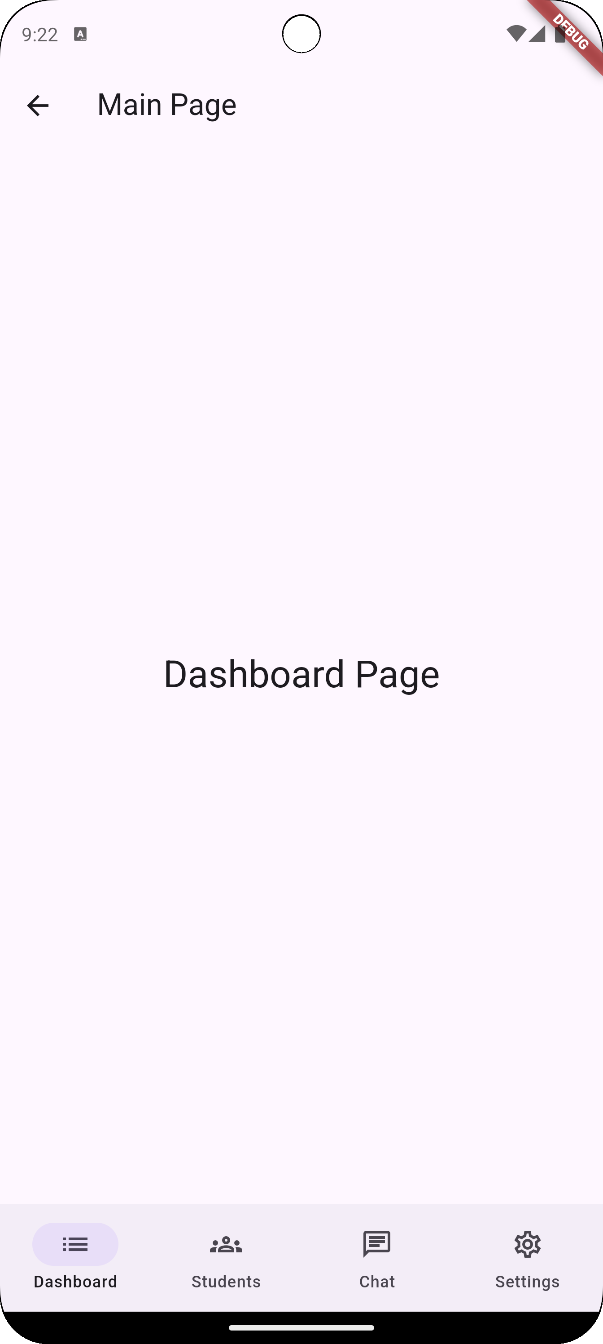
アカウントと権限
アカウント | 権限で許可された画⾯
Admin User | Dashboard, Students, Chat, Settings
Professor John | Dashboard, Students, Settings
Student Alice | Chat, Settings
Ex-Student Bob | Settings

Slide 6
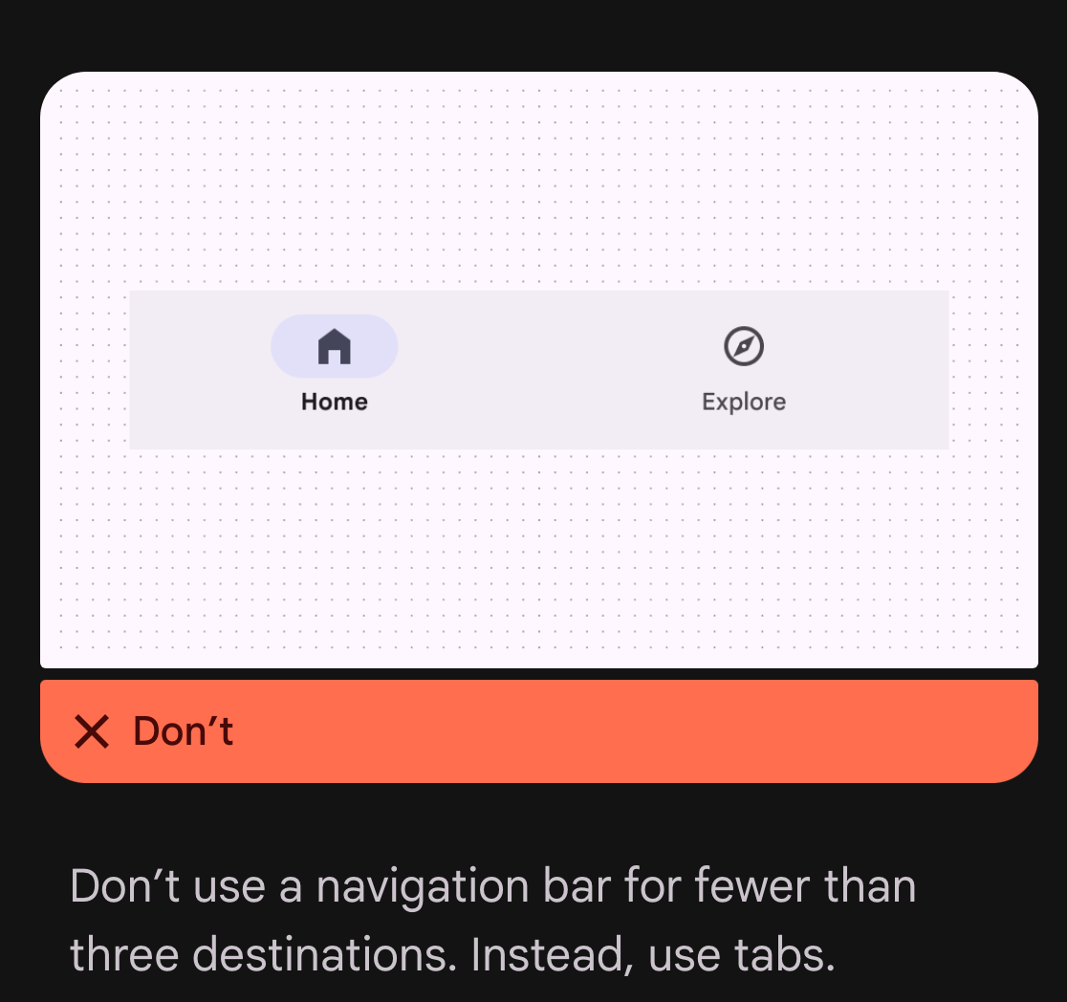
Navigation Bar の仕様
Navigation bars should be used for:
Three to five destinations
Donʼt use a navigation bar for fewer than three destinations. Instead, use tabs.
Material Design 3
ナビゲーションバーの数 ≧ 3
Flutter ライブラリ
ナビゲーションバーの数 ≧ 2
出典： https://m3.material.io/components/navigation- bar/guidelines

Slide 7
権限による制御案
. 権限に応じてナビゲーションバーを ⾮表⽰ して制御する
. 権限に応じてナビゲーションバーを ⾮活性化 して制御する
. 権限に応じてナビゲーションバーの 画⾯内 で制御する

Slide 8
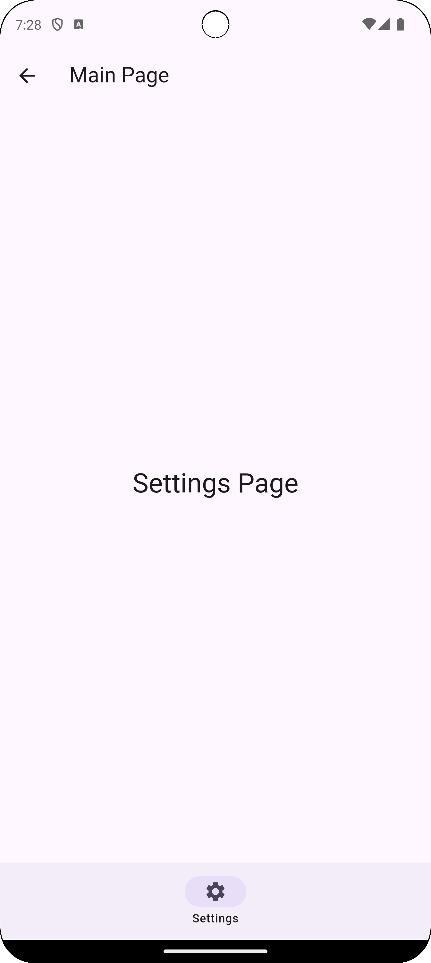
⾮表⽰による制御
Pros
シンプルな UI
セキュリティの向上
Cons
Material Design ガイドラインの逸脱

Slide 9
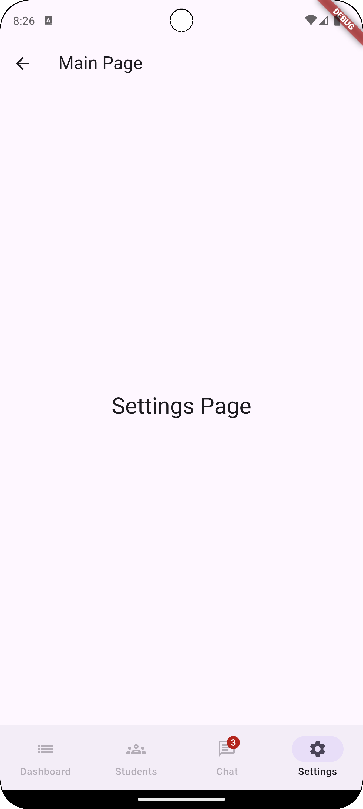
⾮活性化による制御
Pros
Material Design ガイドラインの遵守
ユーザーに対する権限制御のヒントを提供
Cons
ユーザーに対する混乱を招く恐れ通知件数などのバッジ制御

Slide 10
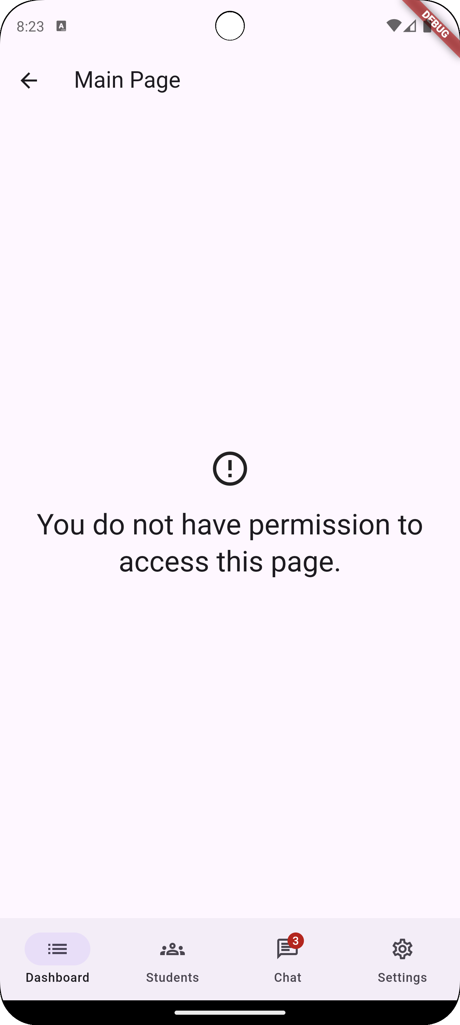
各画⾯内での制御
Pros
Material Design ガイドラインの遵守画⾯ごとの細かな権限対応が可能
Cons
実装の複雑化
ユーザーフレンドリーではない

Slide 11
発表者が採⽤した案
⾮表⽰による制御
理由
デバッグビルドのみで発⽣する問題である Ex-Student Bob アカウントのようにナビ
ゲーションバー1つだけしかアクセスできないケースがあまりない
権限がなかったら参照できない要件のみを実現する必要がある
画⾯ごとに細かな権限対応する必要がない

Slide 12

Thank you!!
サンプルプロジェクト
Kotaro666- dev/yumemi_grow_lightning_talk_20250124

